Slide 1
Innledning og introduksjon til sannsynlighetsbegrepet
STK1100 våren 2025
Svarer til avsnittene 2.1 og 2.2 i læreboka
Matematisk institutt
Universitetet i Oslo

Slide 2
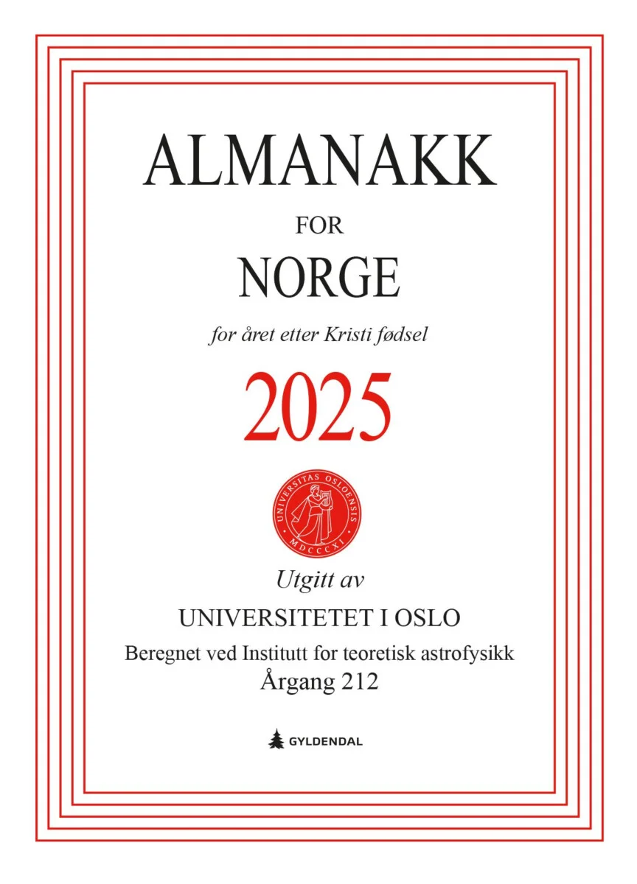
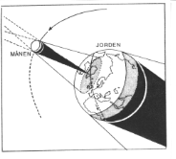
Deterministiske fenomener
Almanakk for Norge viser:
  når det er fullmåne
  når det er soloppgang og solnedgang
Det er mulig siden astronomene kan gi en matematisk beskrivelse av himmellegemenes bevegelser.
De kan også regne ut når vi vil få solformørkelse.
Fullmåne, soloppgang/nedgang og solformørkelse kan forutsies.
De er determinstiske fenomener.
Fra Store Norske Leksikon

Slide 3
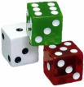

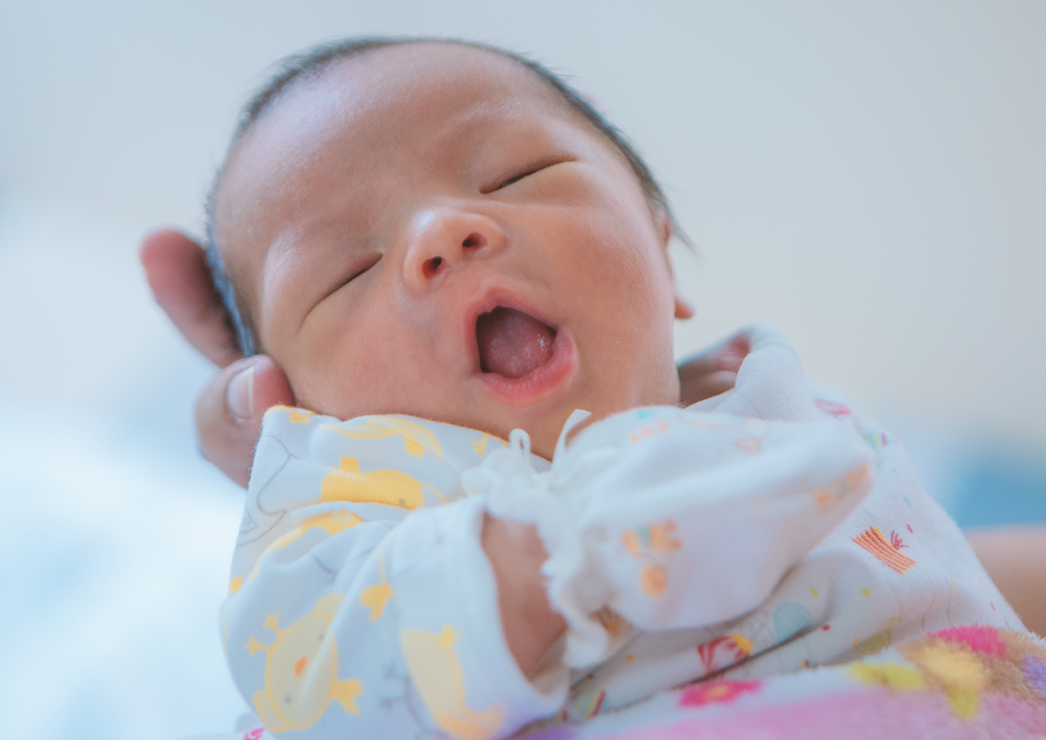
Stokastiske forsøk
Vi vet ikke hva resultatet vil bli:
  når vi kaster en terning
  i neste ukes lottotrekning
Terningkast og lottotrekning er eksempler på stokastiske forsøk (tilfeldige forsøk).
Det er også et stokastisk forsøk å se hvilket kjønn et nyskapt barn får.
Kjennetegnet på et stokastisk forsøk er at vi ikke kan forutsi resultatet.
Sannsynlighetsregning er matematikken for stokastiske forsøk.

Slide 4
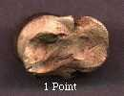
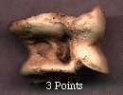
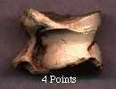
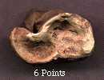
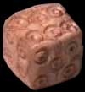
Litt historikk
Menneskene har hatt terninger i tusenvis av år:
  Astragalus: lagd av en liten knokkel fra foten til en sau eller hund
  Sekssidet terning lagd for eksempel av bein, stein eller bronse
(www.historicgames.com)
(www.gambletribune.org)

Slide 5
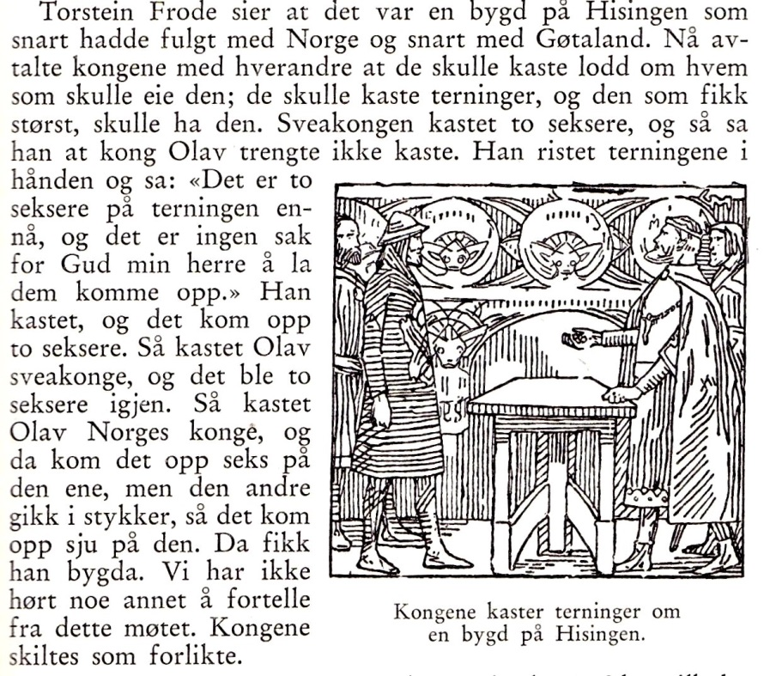
Terningkast og loddtrekning ble brukt for å komme fram til riktig avgjørelse på et vanskelig problem. Avgjørelsen ble da overlatt til høyere makter.
Apg. 1, 23-26:
To menn ble kalt fram, Josef Barsabbas med tilnavnet Justus, og Mattias. Så bad de: «Herre, du som kjenner alles hjerter, vis oss hvem av disse to du har utvalgt til å ha den tjeneste og det apostelembete som Judas forlot for å gå til sitt sted.» De kastet lodd mellom dem, og loddet falt på Mattias. Fra nå av ble han regnet som apostel sammen med de elleve.
(Snorre: Olav den helliges saga)

Slide 6
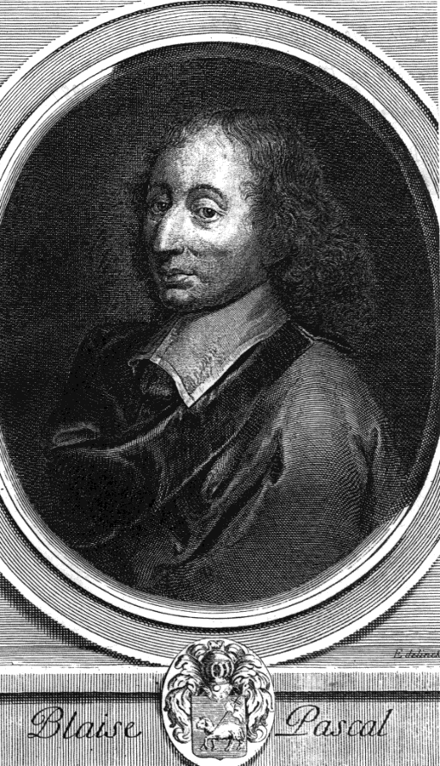
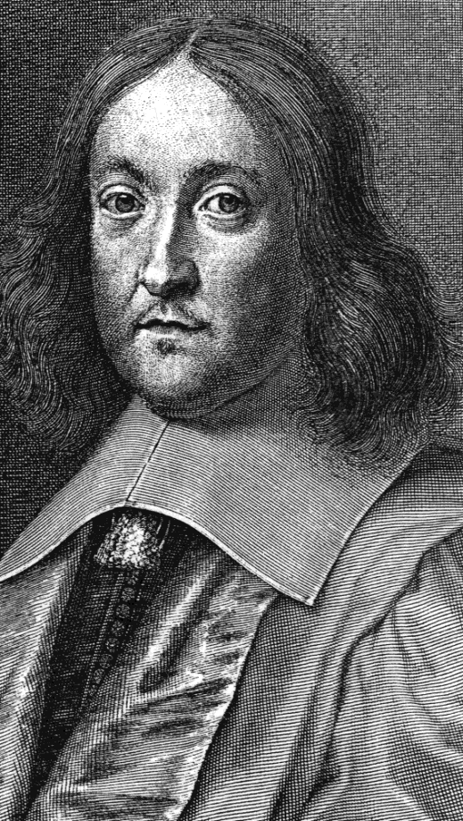
Det historiske gjennom-bruddet for sannsynlighets-regningen kom først i 1654 i en brevveksling mellom Pascal og Fermat om noen problemer knyttet til spill.
Blaise Pascal (1623-1662)
Pierre de Fermat (1601-1665)
(Bilder fra www.york.ac.uk/depts/maths/histstat)
Pascal og Fermat var særlig interessert i delingsproblemet («problem of points»):
To spillere legger 50 kr hver i en pott. Spillerne kaster ett kronestykke flere ganger. Hvis det blir krone får spiller A ett poeng, hvis det blir mynt får spiller B ett poeng. Førstemann til 10 poeng vinner hele potten. Spillet må imidlertid avbrytes når spiller A har fått 8 poeng og spiller B har fått 7 poeng. Hvordan skal de dele potten?

Slide 7

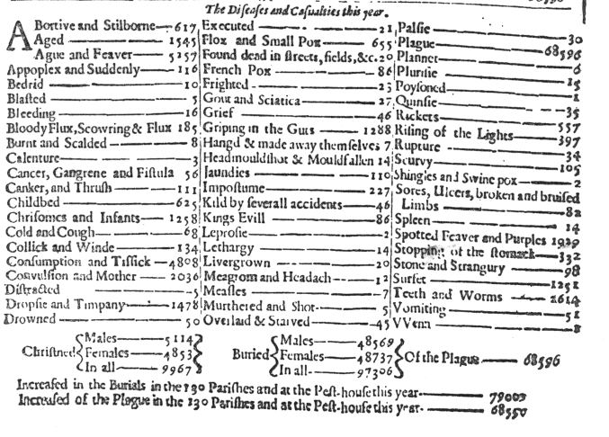
Etter hvert rettet interessen seg også mot andre områder enn spill. Blant annet ble livsforsikring vanligere blant de velstående på 1700-tallet. Og da måtte en kunne beregne overlevelses-sannsynligheter med utgangs-punkt i empiriske data.
(www.york.ac.uk/depts/maths/histstat)

Slide 8
En av de første som systematisk samlet inn store mengder data og
visualiserte dem med revolusjonerende grafikk, var Florence Nightingale
(1820– 1910). Dette startet hun med under Krimkrigen midt på 1800-tallet.
Hun brukte statistiske metoder for å vise at det var nødvendig å endre
medisinske rutiner, og regnes som en pioner innen dataanalyse.
https://www.dataceutics.com/blog/2018/4/27/a-passionate-statistician-florence-nightingale (ill.)
https://www.sciencemuseum.org.uk/objects-and-stories/florence-nightingale-pioneer-statistician

Slide 9
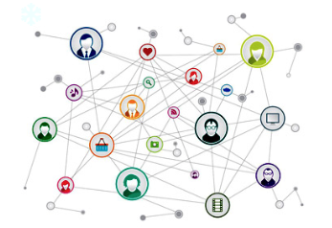

I dag brukes sannsynlighetsregning og statistiske modeller og metoder for stokastiske forsøk på en rekke områder, for eksempel innen:
Forsikring og finans, analytics
Medisin og genetikk
Klima-studier
Industri, utvikling
Forskning, på alle fakulteter
Analyse av kundedatabaser (og fra mobil, bank, klikkedata) og anbefalings-systemer
Web-applikasjoner (Google, Facebook)
Kunstig intelligens, store språkmodeller
++
Tabelldata, bilder, video, tekst, lyd, ...
Data Science, Statistikk, Maskinlæring

Slide 10
STK1100 er et basalt kurs som legger hovedvekten på grunnleggende sannsynlighetsregning og statistisk modellering.
Vi vil også se litt på hvordan sannsynlighetsregningen danner grunnlaget for statistiske metoder.
STK1110: Statistiske metoder og dataanalyse
STK2100: Maskinlæring og statistiske metoder for
prediksjon & klassifikasjon
Og deretter en rekke påfølgende kurs!

Slide 11
Hovedtrekk i pensum i STK1100
(fra læreboka til Devore, Berk & Carlton):
Kapittel 1: Beskrivende statistikk (tas ved behov)
Kapittel 2: Grunnleggende sannsynlighetsregning (mye repetisjon fra Matematikk R1)
Kapitlene 3-6: Diskrete og kontinuerlige stokastiske variabler. Sannsynlighetsfordelinger, forventning, varians, store talls lov, sentralgrensesetningen, m.m.
Kapitlene 7 og 8: Litt om statistiske metoder (estimering og konfidensintervall)
Kapittel 12: Mer om statistiske metoder (regresjon)

Slide 12
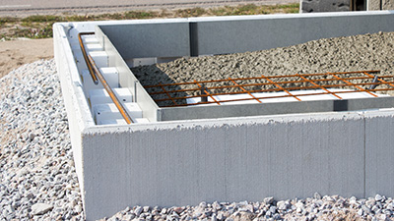
STK1100 = grunnmur!

Slide 13


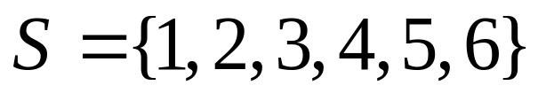
Utfall og utfallsrom
Generelt er resultatet av et stokastisk forsøk ikke gitt på forhånd. Men vi kan angi de mulige resultatene, eller utfallene for forsøket.
Mengden av alle utfall kaller vi utfallsrommet .
Eksempel 1: Når vi kaster en terning vet vi ikke hvor mange øyne vi vil få. Men vi vet at antall øyne vil bli 1, 2, 3, 4, 5 eller 6.
Utfallsrommet er .

Slide 14


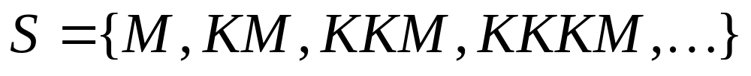
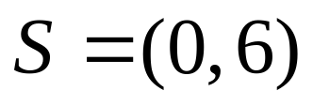
Eksempel 2: Kast et kronestykke til første gang du får «mynt»:
Utfallsrom:
Eksempel 3: Registrer vekten til en nyfødt jente.
Kan ikke her liste opp alle mulige fødselsvekter.
Utfallsrommet er er intervall på tallinja, for eksempel .

Slide 15
I eksempel 1 er utfallsrommet endelig, mens det er tellbart uendelig i eksempel 2.
En fellesbetegnelse for disse to situasjonene er at utfallsrommet er diskret.
I eksempel 3 er utfallsrommet kontinuerlig.

Slide 16
Begivenheter
Vi vil ofte være interessert i et resultat av et forsøk som svarer til flere utfall.
Et resultat av et forsøk som svarer til ett eller flere utfall kaller vi en begivenhet (hendelse).
Eksempel 1 (forts): Ved terningkast kan vi være interessert i om vi får minst fem øyne.
Begivenheten A = «minst fem øyne» kan vi skrive
A = {5, 6}.

Slide 17
Eksempel 2 (forts): Kast kronestykke til første mynt.
A = «høyst tre kast» = {M, KM, KKM}
B = «minst tre kast» = {KKM, KKKM, KKKKM ,… }
Eksempel 3 (forts): Registrer vekten til en nyfødt jente.
A = «veier mellom 3 kg og 4 kg» = (3 , 4)

Slide 18



Union og snitt
La A og B være to begivenheter ved et forsøk
Ut fra disse kan vi lage to nye begivenheter:
omfatter alle utfall som er med i A eller i B eller i begge («A union B»)
omfatter alle utfall som er med i både A og B («A snitt B»)
Hvis det ikke fins noen utfall som er med i både A og B (dvs. ) er begivenhetene disjunkte.

Slide 19

Komplementære begivenheter
La A være en begivenhet ved et forsøk.
Det at A ikke inntreffer er en begivenhet vi kaller «ikke A» og skriver .
inneholder alle utfall som ikke er med i A.
A og er komplementære begivenheter.
A
Merk at A og er disjunkte.

Slide 20
Det klassiske sannsynlighetsbegrepet
De første arbeidene om sannsynlighet var om problemer i spill, og sannsynlighetsbegrepet de brukte var tilpasset dette.
Et enkelt eksempel illustrerer tankegangen.
Vi kaster en terning.
Hva er sannsynligheten for at vi får minst fem øyne?

Slide 21
Alle sidene på terningen har samme sannsynlighet for å vende opp når terningen kastes.
Sannsynligheten er lik 1 for at en eller annen side vil vende opp.
Derfor er sannsynligheten 1/6 for hver av de seks utfallene 1, 2, 3, 4, 5 og 6.
Begivenheten «minst fem øyne» består av de to utfallene 5 og 6.
Sannsynligheten for minst fem øyne er derfor 2/6 = 1/3.

Slide 22
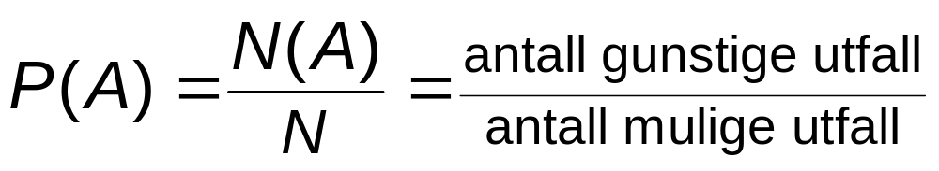
Generell formulering av argumentet:
Et stokastisk forsøk har N utfall.
Det er de mulige utfallene for forsøket.
Vi antar at de N utfallene er like sannsynlige.
Da har hvert utfall sannsynlighet 1/N.
En begivenhet A består av N(A) utfall.
Det er de gunstige utfallene for begivenheten A.
Sannsynligheten for begivenheten A er

Slide 23
Sannsynlighet og relativ frekvens
Hva betyr det at sannsynligheten er 1/6 for sekser i et terningkast?
Vi kan ikke forutsi resultatet av ett kast, men vi ser et mønster når terningen kastes mange ganger.
Kaster først en terning 10 ganger:
Relativ frekvens av seksere er 1/10 = 0.10.

Slide 24
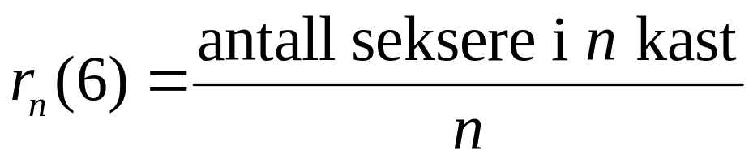
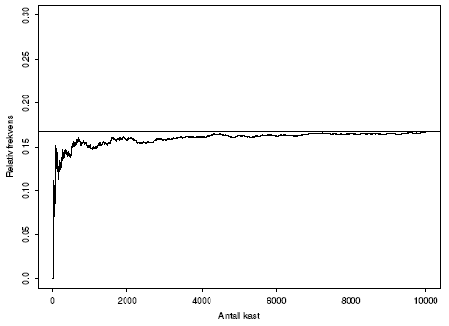
Kaster så en terning om og om igjen. Etter n kast er den relative frekvensen av seksere:
Merk at den relative frekvensen nærmer seg 1/6=0.167 når n blir stor.

Slide 25
Hva er sannsynligheten for at et nyfødt barn er en jente?
Den relative frekvensen av jentefødsler varierer lite fra femårsperiode til femårsperiode.
År | Fødte (årsgjennomsnitt) |  |  | Relativ frekvens
 | I alt | Gutter | Jenter | Jenter
1951-1955 | 62478 | 32182 | 30296 | 0.485
1956-1960 | 63021 | 32374 | 30647 | 0.486
1961-1965 | 63989 | 32992 | 30997 | 0.484
1966-1970 | 66697 | 34368 | 32329 | 0.485
1971-1975 | 61393 | 31487 | 29906 | 0.487
1976-1980 | 51744 | 26619 | 25125 | 0.486
1981-1985 | 50660 | 26030 | 24629 | 0.486
1986-1990 | 56862 | 29154 | 27708 | 0.487
1991-1995 | 60196 | 30993 | 29202 | 0.485
1996-2000 | 59522 | 30598 | 29043 | 0.488
2001-2005 | 56459 | 28925 | 27534 | 0.488
2006-2010 | 60150 | 30885 | 29265 | 0.487
I perioden 1951-2015 ble det født 3864050 barn i Norge. Av disse var 1878200 jenter.
Relativ frekvens av jenter i hele perioden er 48.6%
2011-2015 | 59522 | 30563 | 28959 | 0.487
(Kilde: Statistisk sentralbyrå)
Sjekker siste tilgjengelige data, 2023: 25416 jenter av 51980 fødte, dvs. 48.9%

Slide 26
Den relative frekvensen av seksere er omtrent 1/6 når vi kaster en terning mange ganger.
Den relative frekvensen av jenter blant alle nyfødte er omtrent 48.6% hvert år.
Det er to eksempler på et fenomen som observeres gang på gang:
Vi er interessert i en begivenhet A i et stokastisk forsøk. Forsøket gjentas under like betingelser. Da vil den relative frekvensen av A nærme seg en grenseverdi når forsøket gjentas mange ganger. Denne grenseverdien er sannsynligheten P(A).
Sannsynlighet er relativ frekvens «i det lange løp».

Slide 27
Merk at det er en forutsetning at forsøket gjentas under
like betingelser.
Et eksempel hvor dette ikke er tilfelle er flerfødsler:
År | Fødte | Tvillinger | Trillinger | Relativ frekvens | Relativ frekvens
 |  | (årsgj.snitt) |  | tvillinger (%) | trillinger (%)
1951-1955 | 62478 | 787 | 9 | 1.3 | 0.015
1956-1960 | 63021 | 731 | 7 | 1.2 | 0.011
1961-1965 | 63989 | 700 | 8 | 1.1 | 0.013
1966-1970 | 66697 | 663 | 7 | 1.0 | 0.011
1971-1975 | 61393 | 568 | 4 | 0.9 | 0.007
1976-1980 | 51744 | 494 | 4 | 1.0 | 0.008
1981-1985 | 50660 | 495 | 8 | 1.0 | 0.016
1986-1990 | 56862 | 634 | 19 | 1.1 | 0.034
1991-1995 | 60196 | 821 | 24 | 1.4 | 0.040
1996-2000 | 59522 | 957 | 24 | 1.6 | 0.041
2001-2005 | 56459 | 1034 | 17 | 1.9 | 0.031
2006-2010 | 60150 | 1021 | 15 | 1.7 | 0.025
Andelen tvilling- og trillingfødsler økte fra midten av 1980 årene på grunn av assistert befruktning.
2011-2015 | 59522 | 960 | 15 | 1.6 | 0.025

Slide 28
Sannsynlighet forstått som relativ frekvens i det lange løp kalles enkelte ganger objektiv sannsynlighet.
Merk at denne forståelsen av sannsynlighet forutsetter at forsøket kan gjentas flere ganger under like betingelser.
Noen ganger brukes sannsynlighetsbegrepet i situasjoner hvor forsøket ikke kan gjentas under like betingelser.
«Det er minst 50 % sjanse for at vi klarer å reise til Mars i løpet av dette tiåret!».
Sannsynlighet som uttrykker en personlig vurdering kalles subjektiv sannsynlighet.

Slide 29
Aksiomer for sannsynlighet
Vi kan ikke bruke fortolkningen av sannsynlighet som relativ frekvens i det lange løp til å lage en matematisk teori for sannsynlighet.
For å lage en matematisk teori for sannsynlighet, tar vi utgangspunkt i noen aksiomer som sannsynligheter må oppfylle.
Aksiomene er motivert ut fra det klassiske sannsynlighetsbegrepet og fortolkningen av sannsynlighet som relativ frekvens i det lange løp.

Slide 30


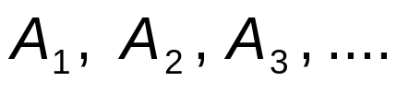
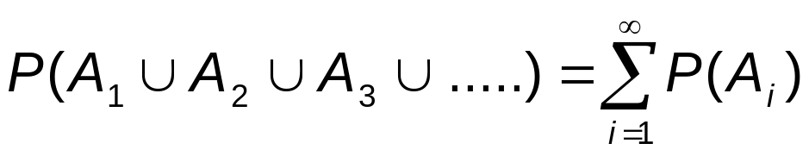
Aksiom 1
For enhver begivenhet A er .
Aksiom 2
For utfallsrommet S er .
Aksiom 3
Hvis er en uendelig følge av disjunkte
begivenheter, så er .
Aksiomene sier ikke noe om hvilke verdier sannsynlighetene skal ha i en gitt situasjon. For å angi konkrete verdier for sannsynlighetene, må vi bruke kunnskaper om den situasjonen vi studerer.

Slide 31

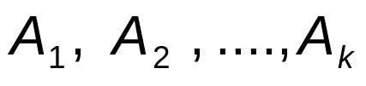
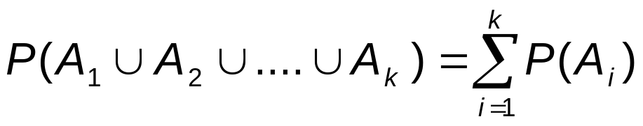


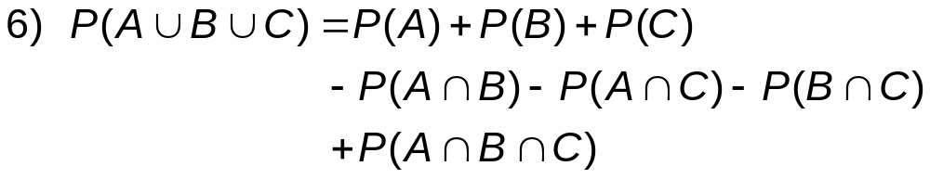
Med utgangspunkt i aksiomene, kan vi utlede regler for å regne med sannsynligheter (utledningen blir gjort på forelesningen)
2) Hvis er en endelig følge av disjunkte
begivenheter, så er

Slide 32
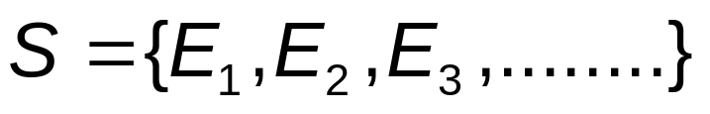

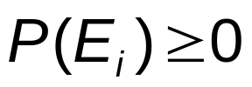
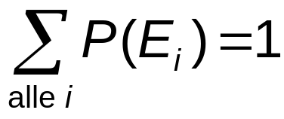
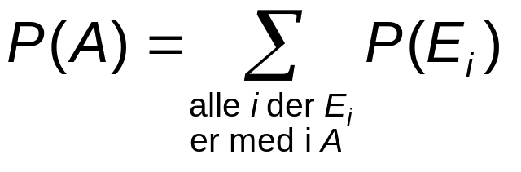
Sannsynligheter for diskrete utfallsrom
Anta at utfallsrommet er diskret:
Det kan vises at vi får sannsynligheter som tilfredsstiller aksiomene ved å angi en sannsynlighet til hvert utfall slik at
Videre finner vi sannsynligheten for en begivenhet A ved å legge sammen sannsynligheten for alle utfallene som er med i A, dvs.

Slide 33
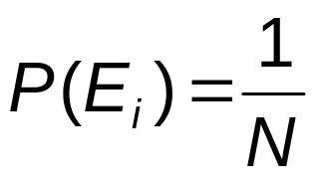
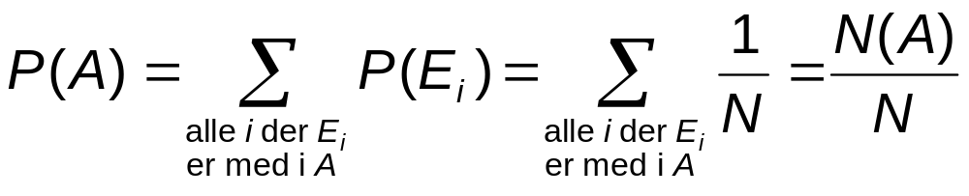
Uniform sannsynlighet
Anta at utfallsrommet er endelig og består av N utfall som alle er like sannsynlige.
Da har vi at for hvert utfall.
Hvis begivenheten A består av N(A) utfall, er
Vi får altså regelen om «gunstige delt på mulige»
som en konsekvens av aksiomene.

